Slide 1
Inferência Estatística
Exemplo:
Considere o experimento: retiram-se 3 bolas de uma urna (com reposição). Define-se uma v.a. X cujo valor representa o número total de bolas vermelhas dentre as 3 escolhidas. Qual a probabilidade das 3 bolas selecionadas serem vermelhas?
Quais os valores possíveis de X?
X: {0, 1, 2, 3}
Qual a distribuição de probabilidade de X?
Binomial
Quais os parâmetros que definem uma Binomial?
n e p
n = 3
p = ?
S
distribuição desconhecida
e/ou
parâmetros desconhecidos

Slide 2
Inferência Estatística
Exemplo:
Numa imagem, um pixel é selecionado ao acaso. Define-se uma v.a. X cujo valor representa seu valor digital. Qual a probabilidade deste pixel possuir valor entre 100 e 150?
Quais os valores possíveis de X?
X: {0, 1, ..., 255} (considerando uma imagem 8 bits)
Qual a distribuição de probabilidade de X?
Desconhecida (discreta)
Que parâmetros são necessários para definir esta distribuição?
???????
S
distribuição desconhecida
e/ou
parâmetros desconhecidos

Slide 3
Inferência Estatística
inferir certas características da população
n indivíduos (ou objetos) da população
ex: sortear n pixels de uma imagem
(com ou sem reposição)
n realizações da v.a.
ex: medir a reflectância de um objeto n vezes
amostra
S
⇓
distribuição desconhecida
e/ou
parâmetros desconhecidos
a amostra constitui um conjunto de n v.a.
X₁, X₂, ..., X_{n} com mesma distribuição (desconhecida)
⇓
Amostra Aleatória

Slide 4
Estimação de Parâmetros
População
Amostra
Distribuição de Probabilidade (ou FDP)
Parâmetros
Distribuição Amostral
Estatísticas
estimar
(valor fixo)
(variável aleatória)
pontual (estatísticas)
por intervalo (intervalos de confiança)
Estimação
OBS: estatística: é a v.a. que estima (pontualmente) um parâmetro (populacional)
as vezes é chamada simplesmente de estimador
estimativa: é o valor do estimador obtido para uma amostra específica

Slide 5
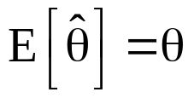
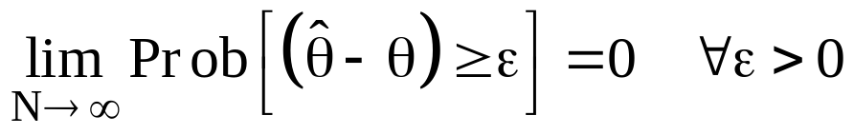
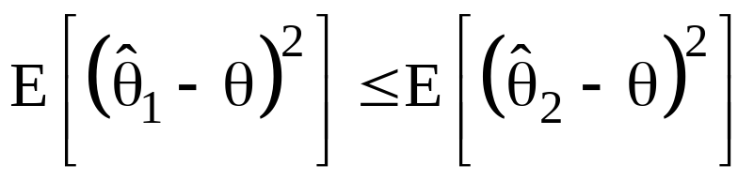
Estimação de Parâmetros
Propriedades dos Estimadores
Não tendenciosidade (bias)
B) Consistência
C) Eficiência

Slide 6




Propriedades dos Estimadores
Preciso e não exato
Exato e não preciso
Não preciso e não exato
Preciso e exato

Slide 7

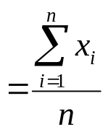




Estimação Pontual
Seja X uma v.a. normalmente distribuída com a média (μ) e a variância (σ²) desconhecidas. Retira-se uma amostra de tamanho n com a finalidade de se estimar μ e σ².
média populacional μ
De que maneira os valores da amostra podem ser combinados a fim de se produzir uma “boa” estimativa de μ?
método dos momentos
método da máxima verossimilhança
é o k-ésimo estimador de μ
Mas qual é o melhor estimador pontual?
não tendencioso
variância mínima

Slide 8

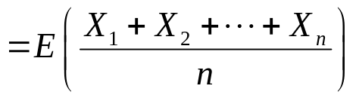
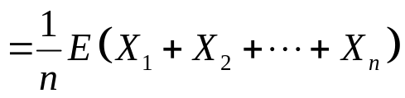
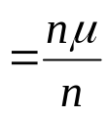

Estimação Pontual
Seja X uma v.a. normalmente distribuída com a média (μ) e a variância (σ²) desconhecidas. Retira-se uma amostra de tamanho n com a finalidade de se estimar μ e σ².
média populacional μ
De que maneira os valores da amostra podem ser combinados a fim de se produzir uma “boa” estimativa de μ?
é o k-ésimo estimador de μ
testando a tendenciosidade dos estimadores

Slide 9



Estimação Pontual
Seja X uma v.a. normalmente distribuída com a média (μ) e a variância (σ²) desconhecidas. Retira-se uma amostra de tamanho n com a finalidade de se estimar μ e σ².
média populacional μ
De que maneira os valores da amostra podem ser combinados a fim de se produzir uma “boa” estimativa de μ?
é o k-ésimo estimador de μ
testando a tendenciosidade dos estimadores

Slide 10

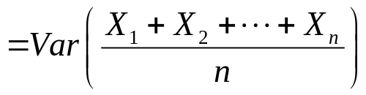
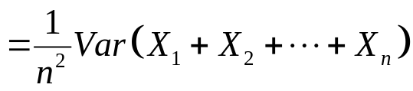
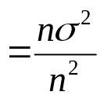
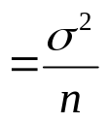

Estimação Pontual
Seja X uma v.a. normalmente distribuída com a média (μ) e a variância (σ²) desconhecidas. Retira-se uma amostra de tamanho n com a finalidade de se estimar μ e σ².
média populacional μ
De que maneira os valores da amostra podem ser combinados a fim de se produzir uma “boa” estimativa de μ?
é o k-ésimo estimador de μ
procurando a menor variância

Slide 11
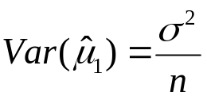



Estimação Pontual
Seja X uma v.a. normalmente distribuída com a média (μ) e a variância (σ²) desconhecidas. Retira-se uma amostra de tamanho n com a finalidade de se estimar μ e σ².
média populacional μ
De que maneira os valores da amostra podem ser combinados a fim de se produzir uma “boa” estimativa de μ?
é o k-ésimo estimador de μ
procurando a menor variância

Slide 12

Estimação Pontual
Seja X uma v.a. normalmente distribuída com a média (μ) e a variância (σ²) desconhecidas. Retira-se uma amostra de tamanho n com a finalidade de se estimar μ e σ².
média populacional μ
De que maneira os valores da amostra podem ser combinados a fim de se produzir uma “boa” estimativa de μ?
é o k-ésimo estimador de μ

Slide 13
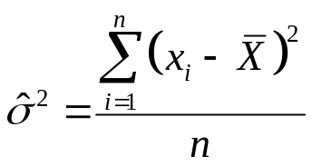
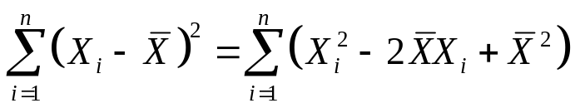
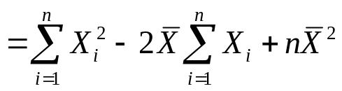
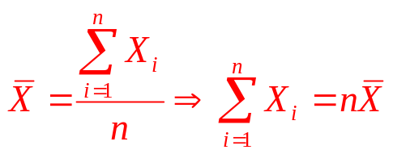
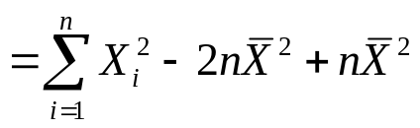
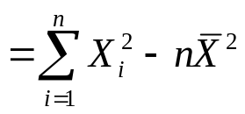
Estimação Pontual
Seja X uma v.a. normalmente distribuída com a média (μ) e a variância (σ²) desconhecidas. Retira-se uma amostra de tamanho n com a finalidade de se estimar μ e σ².
variância populacional σ²
De que maneira os valores da amostra podem ser combinados a fim de se produzir uma “boa” estimativa de σ²?
Mas será tendenciosa?

Slide 14
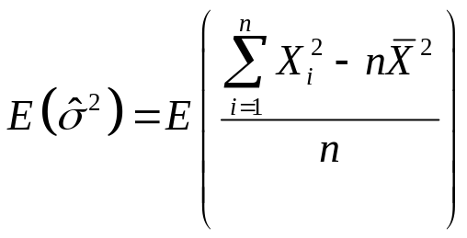
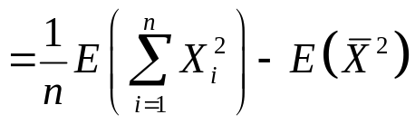
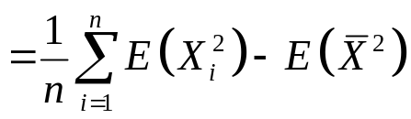




Estimação Pontual
Seja X uma v.a. normalmente distribuída com a média (μ) e a variância (σ²) desconhecidas. Retira-se uma amostra de tamanho n com a finalidade de se estimar μ e σ².
variância populacional σ²
De que maneira os valores da amostra podem ser combinados a fim de se produzir uma “boa” estimativa de σ²?

Slide 15
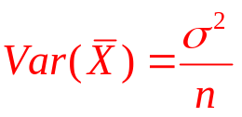


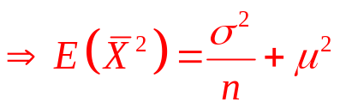
Estimação Pontual
Seja X uma v.a. normalmente distribuída com a média (μ) e a variância (σ²) desconhecidas. Retira-se uma amostra de tamanho n com a finalidade de se estimar μ e σ².
variância populacional σ²
De que maneira os valores da amostra podem ser combinados a fim de se produzir uma “boa” estimativa de σ²?

Slide 16

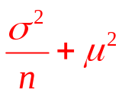
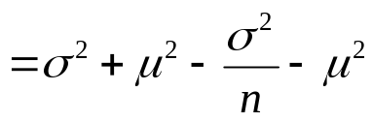
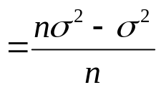
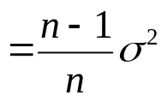
Estimação Pontual
Seja X uma v.a. normalmente distribuída com a média (μ) e a variância (σ²) desconhecidas. Retira-se uma amostra de tamanho n com a finalidade de se estimar μ e σ².
variância populacional σ²
De que maneira os valores da amostra podem ser combinados a fim de se produzir uma “boa” estimativa de σ²?
estimador
tendencioso!

Slide 17
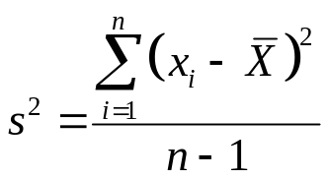

Estimação Pontual
Seja X uma v.a. normalmente distribuída com a média (μ) e a variância (σ²) desconhecidas. Retira-se uma amostra de tamanho n com a finalidade de se estimar μ e σ².
variância populacional σ²
De que maneira os valores da amostra podem ser combinados a fim de se produzir uma “boa” estimativa de σ²?
estimador
não tendencioso

Slide 18

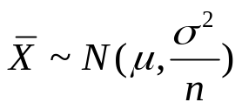

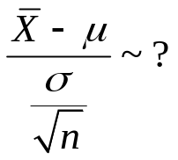

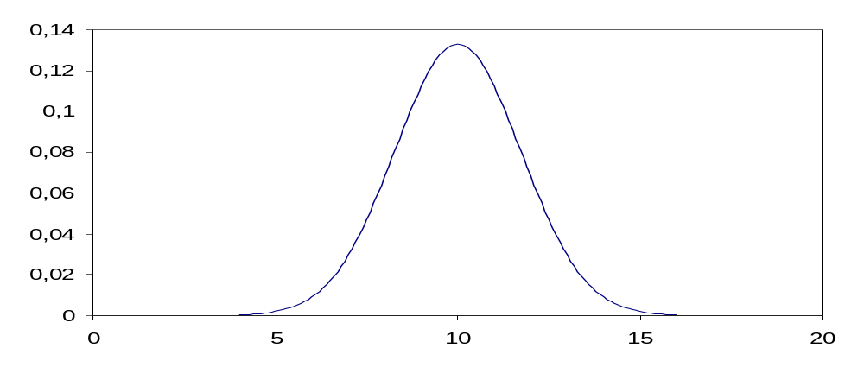
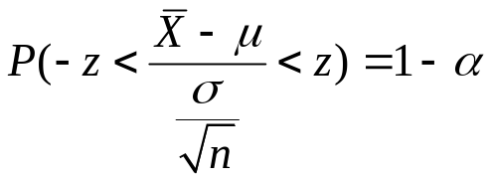


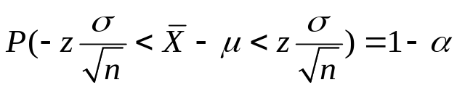
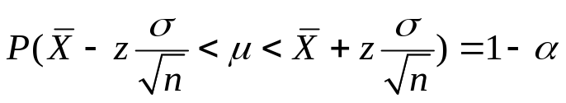


Intervalo de Confiança para μ
μ desconhecido, mas σ² conhecido
(Normal Padrão)
Z
-∞
-z
0
z
+∞
nível de significância
IC para μ
nível de confiança

Slide 19

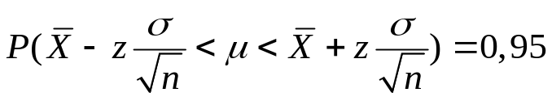
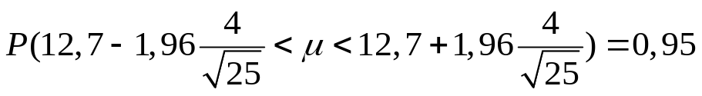

Intervalo de Confiança para μ
Exemplo: uma v.a. qualquer tem uma distribuição desconhecida com média μ também desconhecida e variância σ² = 16. Retira-se uma amostra de 25 valores e calcula-se a média amostral. Construa um IC de 95% para μ supondo que
2,5%
95%
2,5%
-∞
-z
0
z
+∞
?
Como poderia obter intervalos de confiança mais estreitos,
ou seja, com limites mais próximos a média verdadeira?
1,96
diminuindo-se o nível de confiança
aumentando-se o tamanho da amostra

Slide 20


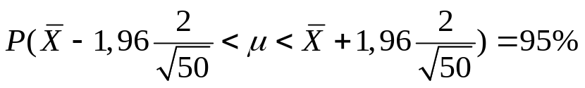
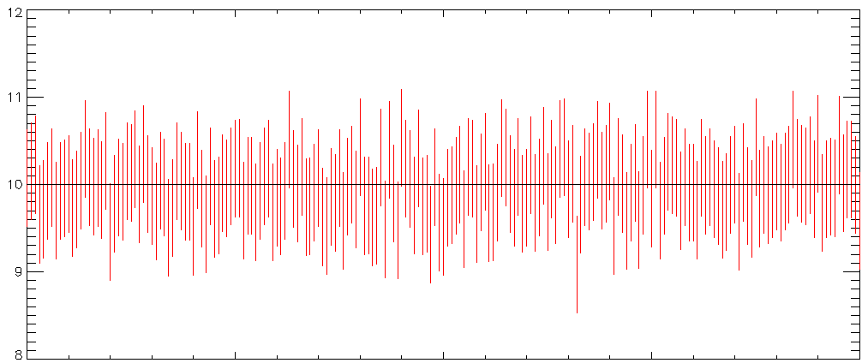
Como Interpretar o IC para μ?
Suponha uma v.a. X normalmente distribuída com μ = 10 e σ = 4
Sorteia-se 50 valores aleatoriamente e calcula-se . Em seguida determina-se o IC para μ com 95% de confiança, ou seja
Interpretação: 95% dos possíveis ICs obtidos a partir de amostras de tamanho 50, conterão de fato a verdadeira média μ
μ

Slide 21
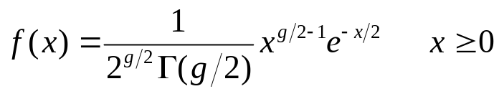






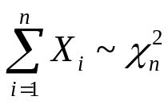
Distribuição χ²
(lê-se qui-quadrado)
g > 2
g ≤ 2
+∞
0
+∞
0
(lê-se: X tem distribuição qui-quadrado com g graus de liberdade)
Propriedades:
a) se , então
b) se , então

Slide 22
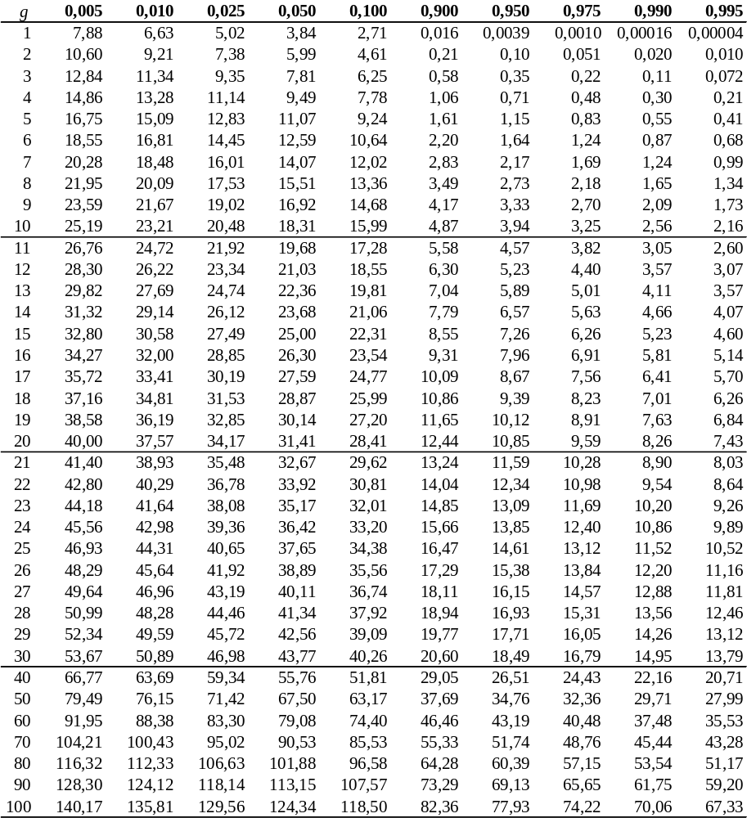




Distribuição χ²
0
+∞

Slide 23

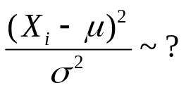
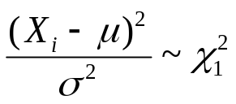
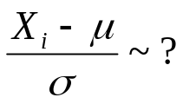
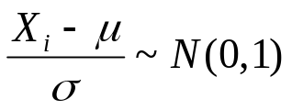
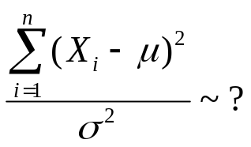
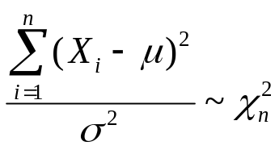

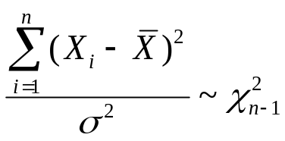
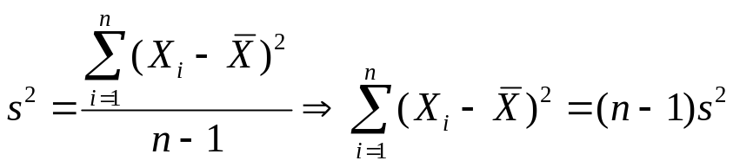
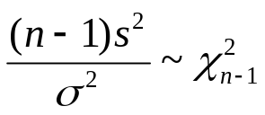
Distribuição χ²
Se
Substituindo-se μ por tem-se que
(perde-se 1 grau de liberdade)
mas

Slide 24







Intervalo de Confiança para σ²
0
+∞
IC para ²

Slide 25







Intervalo de Confiança para σ²
Exemplo: uma v.a. qualquer tem uma distribuição desconhecida com média μ e variância σ² desconhecidas. Retira-se uma amostra de 25 valores e calcula-se a variância amostral. Construa um IC de 95% para σ² supondo que s² = 2,34.
0
+∞
?
?
12,40
39,36

Slide 26








Distribuição t de student
t_{g}
-∞
0
+∞
(lê-se: X tem distribuição t de student com g graus de liberdade)
Propriedades:
a) se
e
então
b) se
então

Slide 27




Distribuição t de student
-∞
0
t
+∞

Slide 28







Distribuição t de student
Se

Slide 29






Intervalo de Confiança para μ
μ e σ² desconhecidos
T
-∞
-t
0
t
+∞
IC para μ

Slide 30




Intervalo de Confiança para μ
Exemplo: uma v.a. qualquer tem uma distribuição desconhecida com média μ e variância σ² também desconhecidas. Retira-se uma amostra de 25 valores e calcula-se a média amostral e a variância amostral. Construa um IC de 95% para μ supondo que
e s² = 16.
2,5%
95%
2,5%
-∞
-t
0
t
+∞
?
2,064

Slide 31





Inferência entre parâmetros de duas populações
n₁
n₂
S₁
S₂
Mesmo não se conhecendo as médias μ₁ e μ₂, seria possível verificar se elas são iguais a partir de seus valores amostrais?
Se μ₁ e μ₂ são iguais, então
μ₁ - μ₂ = 0.
Mas quanto vale ?

Slide 32












Intervalo de Confiança para μ₁ - μ₂
desconhecidas, mas conhecidas
Z
-∞
-z
0
z
+∞
IC para μ₁ - μ₂

Slide 33







Intervalo de Confiança para μ₁ - μ₂
e desconhecidas
(fazendo
)

Slide 34

Intervalo de Confiança para μ₁ - μ₂
e desconhecidas

Slide 35

Intervalo de Confiança para μ₁ - μ₂
e desconhecidas

Slide 36




Intervalo de Confiança para μ₁ - μ₂
e desconhecidas
-∞
-t
0
t
+∞
IC para μ₁ - μ₂ (atenção: t homocedástico)

Slide 37







Intervalo de Confiança para μ₁ - μ₂
e desconhecidas
(considerando
)
-∞
-t
0
t
+∞
IC para μ₁ - μ₂ (atenção: t heterocedástico)

Slide 38












Distribuição F (de Snedecor)
0
+∞
(lê-se: X tem distribuição F com g₁ e g₂ graus de liberdade)
Propriedades:
a) se
e
então
0
+∞
b) se
então
0
+∞

Slide 39




Distribuição F
g₁
0
F
+∞
g₂

Slide 40





Distribuição F
g₁
0
F
+∞
g₂

Slide 41







Distribuição F
Se

Slide 42














Intervalo de Confiança para
e desconhecidas
F
0
+∞
OBS: por exemplo, se 1 - α = 95%
IC para

Slide 43










IC para μ₁ - μ₂ e
Exemplo: duas v.a. quaisquer têm distribuições desconhecidas com médias e variâncias também desconhecidas. Retira-se uma amostra de cada população e calcula-se a média e a variância para cada amostra. Construa um IC de 95% para a razão entre variâncias e para a diferença entre médias supondo que
IC para
0
+∞
?
?
As variâncias podem ser iguais?
R: não há razão para discordar disso.
⇒ pode-se fazer o IC para μ₁ - μ₂ (homocedástico)

Slide 44



IC para μ₁ - μ₂ e
Exemplo: duas v.a. quaisquer têm distribuições desconhecidas com médias e variâncias também desconhecidas. Retira-se uma amostra de cada população e calcula-se a média e a variância para cada amostra. Construa um IC de 95% para a razão entre variâncias e para a diferença entre médias supondo que
IC para μ₁ - μ₂
2,5%
95%
2,5%
-∞
-t
0
t
+∞
?
1,997
μ₁ = μ₂?
⇒ μ₁ < μ₂

Slide 45















Intervalo de Confiança para proporção p
Numa urna, há N bolas, sendo K vermelhas e N – K azuis. Assim, pode-se dizer que K/N representa a proporção p de bolas vermelhas na urna (que por sua vez, representa a probabilidade de se selecionar uma bola vermelha desta urna).
Mas se N e K são desconhecidos, como estimar p?
Considere que n bolas são escolhidas ao acaso (com reposição), definindo-se Y como o número de bolas vermelhas entre as n selecionadas, qual a distribuição de Y?
Y ~ Binomial
X_{i} ~ Bernoulli p = P(X_{i} = 1)
Proporção Amostral
(se n é grande)

Slide 46






Intervalo de Confiança para proporção p
Z
-∞
-z
0
z
+∞
IC para p

Slide 47







Intervalo de Confiança para p₁ – p₂
-∞
-z
0
z
+∞
IC para p₁ – p₂

Slide 48










Intervalos de Confiança (Resumo)
se σ² é conhecida
para μ
se σ² é desconhecida
para σ²
se e são conhecidas
para μ₁ - μ₂
se e são desconhecidas, mas
se e são desconhecidas, mas
para
para p
para p₁ – p₂

